Slide 1

Поварское дело
Межрегиональный центр компетенций ГАПОУ ТО Тюменский техникум индустрии питания,коммерции и сервиса

Slide 2
Формат проведения трансфера лучших практик подготовки квалифицированных специалистов с учетом стандартов WS
Мастерская (workshop)/ Творческая лаборатория
Методы
- «Открытое пространство»
- Индивидуальный коучинг
Цель:
- трансфер лучших практик в педагогическое сообщество сетевых партнеров
- отобрать лучшие практики тиражирования образовательных инноваций
Ожидаемый результат
- площадка для обмена опытом
- трансляция новых технологий для последующего внедрения в образовательный процесс с учетом стандартов WS
Стратегическая сессия
Методы
«Открытое пространство» - Техника «Питчинг»
Групповая дискуссия - Мозговой штурм
Цель:
- генерация идей по компилированию стандартов образования и стандартов WS
Ожидаемый результат
- проведен анализ изменений в организации образовательного процесса по компетенции и подготовке чемпионов, определены риски и точки роста

Slide 3
Особенности подготовки участников (экспертов, педагогов, студентов) к промежуточной аттестации, ГИА по профессии и Чемпионатов различного уровня
Внедрение в образовательный процесс программ ДПО по компетенциям
Ожидаемый результат:
- обеспечит подготовку к ДЭ
- обеспечит мотивацию обучающихся к участию в Чемпионатах WS и конкурсах различного уровня
обеспечит отбор перспективных студентов
2. Аттестационные испытания в формате ДЭ
Ожидаемый результат:
- документ, подтверждающий квалификацию в соответствии со стандартами WSR (скиллс-паспорт)
- возможные предложения по трудоустройству
3. Тренировочные сборы «Команда профессионалов»
4. Для педагогов и экспертов
- повышение квалификации
- трансфер инновационных образовательных и производственных технологий с целью обмена опытом
- тренировочные сборы

Slide 4
Вовлеченность педагогического коллектива в процесс формирования компетенций (ПК, ОК) с учетом стандартов WS
Механизмы трансляции образовательных практик
Семиотический механизм
- выход с предложениями по разработке и актуализации ФГОС, методических материалов
- представление и обсуждение педагогического опыта по формированию компетенций на профессиональных сессиях, форумах, вебинарах, интернет-сайтах
- издание методических материалов (сборники передовых практик и пр.)
Имитационный механизм
- обучающие тренинги, наставничество, мастер-классы
Интерактивный механизм
- творческие лаборатории/ мастерские
- стажерские площадки
- профессиональные батлы, селфи-забеги

Slide 5
Программа подготовки Чемпионов по компетенции
Модель подготовки к участию в Чемпионате в 2017 году
Основные направления
МТБ
Программа тренировочных сборов
Тренерский состав
Образовательные и производственные технологии
Команда участников (конкурсантов)
Риски
- индивидуально-психологические особенности участников (конкурсантов)
- уровень квалификации тренера
- совмещение преподавательской и тренерской деятельности
- быстрая смена производственных технологий в отношении МТБ
- значительные финансовые затраты на обновление МТБ
- качество оценки участников (конкурсантов)

Slide 6
Технологические приемы учета регламентов компетенции
чемпионата WSR при формировании программ учебных дисциплин (модулей)
Примеры дидактических единиц, которые внесены в содержание рабочих программ с учетом компетенции WS:
- организация процесса приготовления с применением современных методов консервирования (WS)
- компилировать различные методы приготовления кулинарной продукции одновременно (WS);
- производить широкий ассортимент блюд, в том числе: сложные блюда и инновационные блюда (WS)
применять современные тенденции в оформлении и подачи различных блюд (WS).
Подходы к определению дополнительных результатов обучения с учетом стандартов WS (Программы ДПО, привлечение работодателей к реализации программ)
Особенности разработки заданий для промежуточной аттестации и ГИА, критериев оценивая с учетом стандартов WS (в соответствии с конкурсным заданием Нац. Чемпионата, идентичны критериям ТО компетенции)

Slide 7
Способы модернизации обучения
Производственные технологии, методы и приемы, внедряемые в учебный процесс:
1. Технология Cook&Chill
2. Технология «КЭЧ»
3. Технология Sous Vide
4. Технология CapCold
5. Технологии Сook-in.
Активные и интерактивные образовательные технологии:
«Открытое пространство»
Мировое кафе
Динамический ассессмент
Фасилитация
Техники и приемы:
Питчинг
Модерационные карты
Аквариум

Slide 8
Приоритетные направления реорганизации образовательного процесса по компетенции
1. Внедрение образовательных и производственных инноваций
2. Углубление интеграции деятельности профессиональной образовательной организации с Союзом Ворлдскиллс, с сетевыми партнерами
3. Максимальное использование ресурсов ДПО
4. Обеспечение образовательного процесса современным комплексом средств, методов, технологий, оптимальных для системы СПО, развитие и саморазвитие профессионально-творческих способностей студента.
5. Поддержка команды участников/ конкурсантов специалистами-психологами.

Slide 9
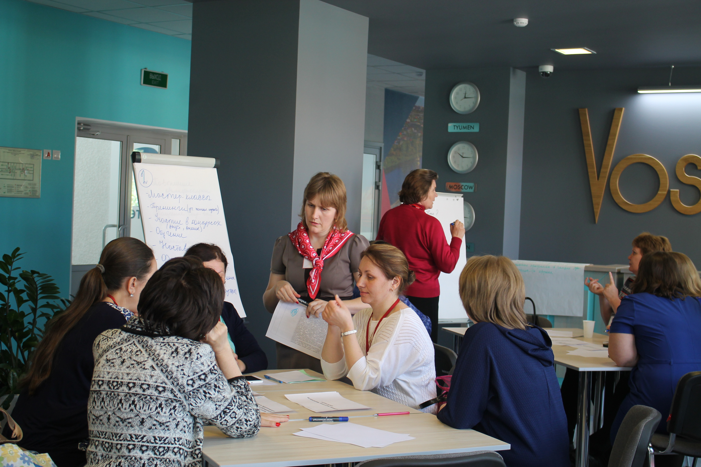
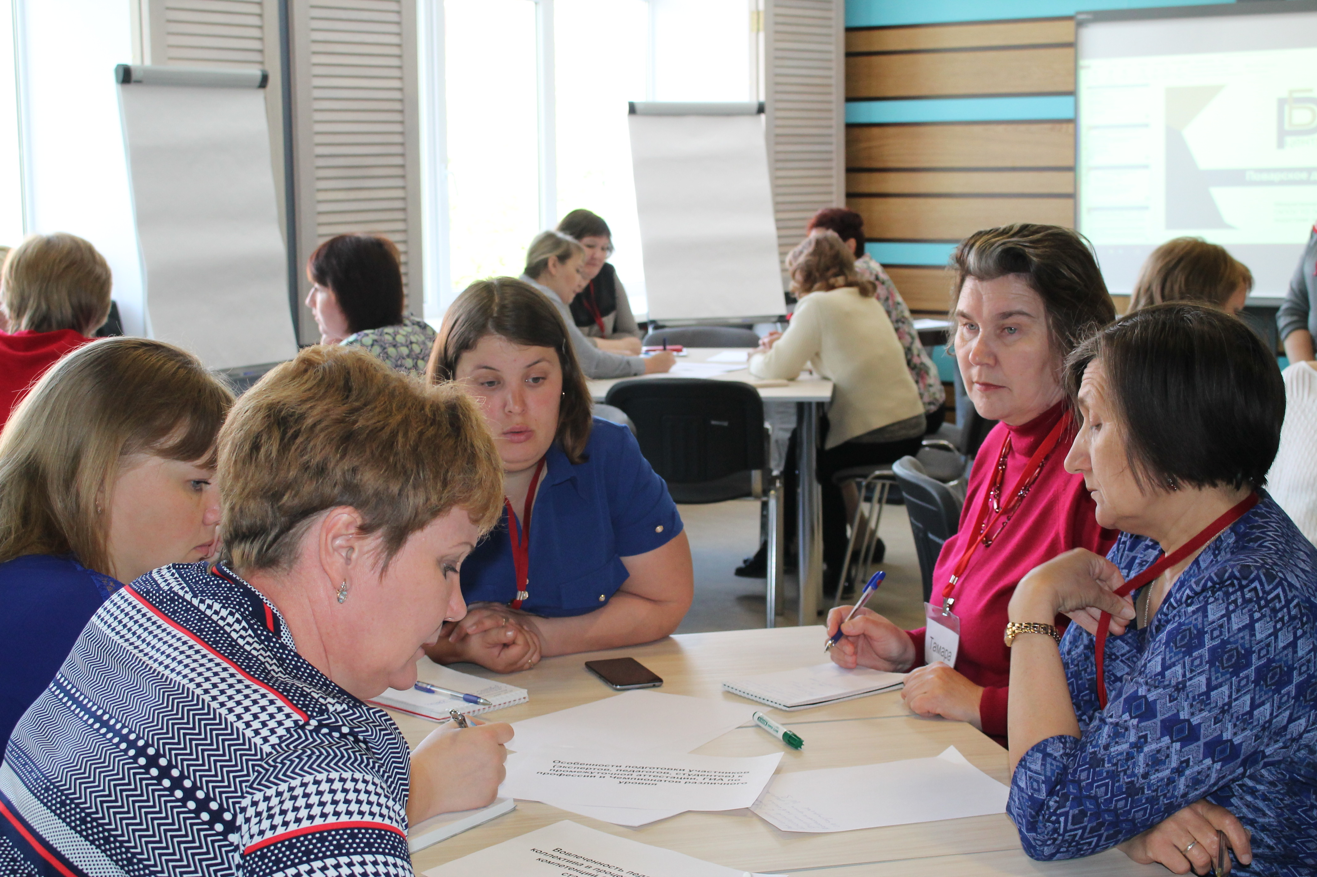
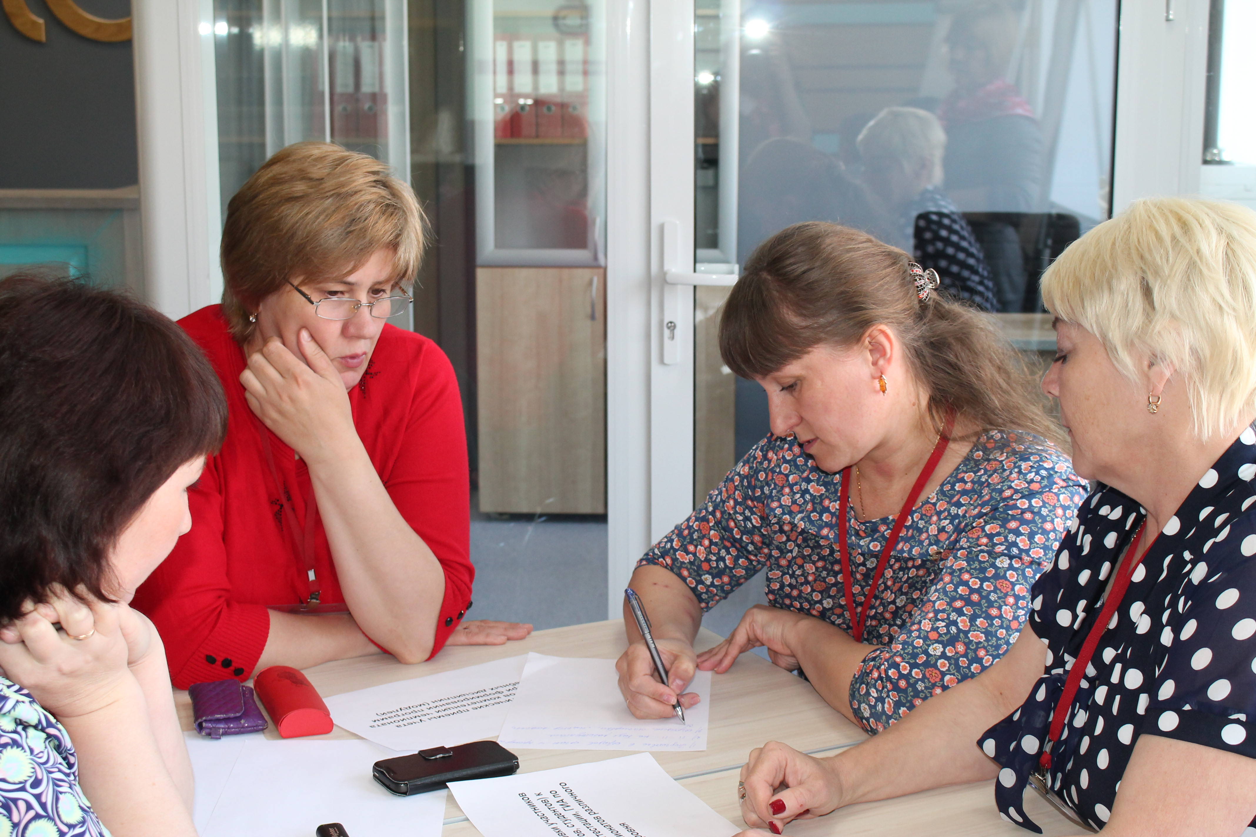
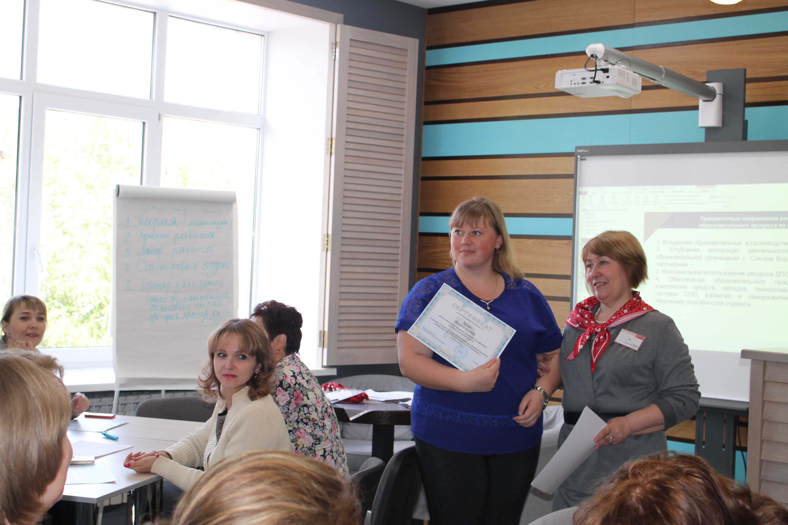
Дополнительная информация по работе площадки (заполняется при необходимости)

Slide 10
Название компетенции
Название площадки

